Slide 1
INTRODUÇÂO
  1.Conceito Fundamental
Motores térmico são máquinas que
transformam energia térmica em energia mecânica.
  2.Classificação dos motores quanto à
combustão:
Motores à combustão interna
Motores à combustão externa

Slide 2
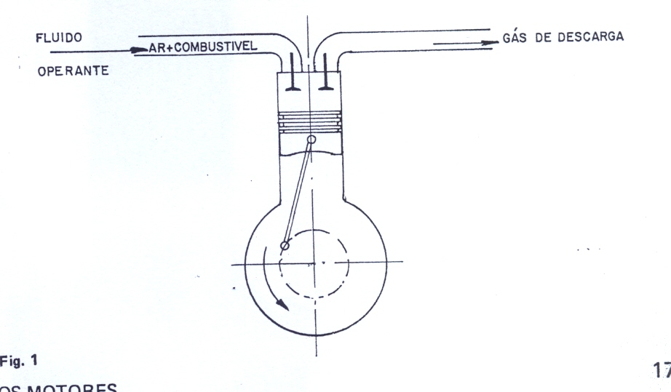

Slide 3
3.PRINCIPAIS COMPONENTES
  3.1Componentes (órgãos) fixos:
Cilindro
Bloco
Cárter
Cabeçote
Câmara de combustão
Sede de válvula
Guia de Válvula

Slide 4
  3.2 Componentes (órgãos) móveis:
Pistão
Pino munhão
Anéis de segmento
Biela
Árvore de manivela
Volante
Casquilho
Válvula
Mola de válvula
Eixo comando de válvula

Slide 5
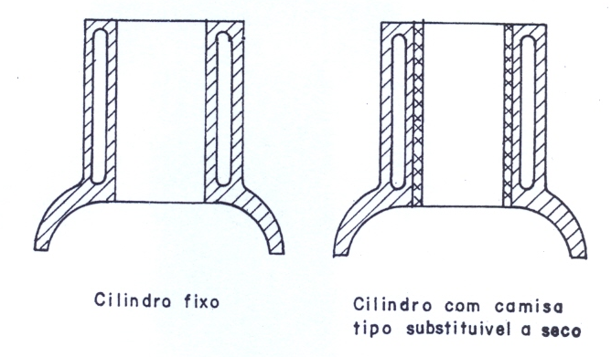

Slide 6
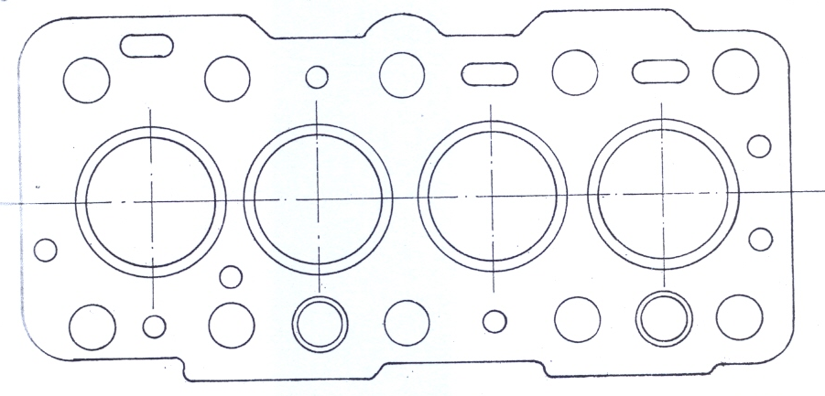

Slide 7
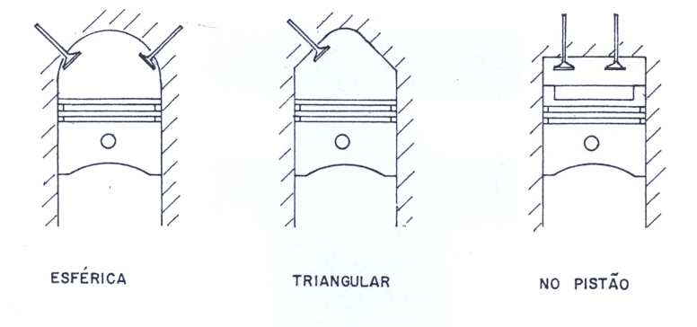

Slide 8
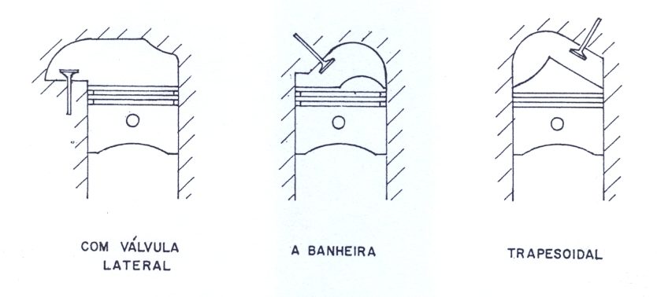

Slide 9
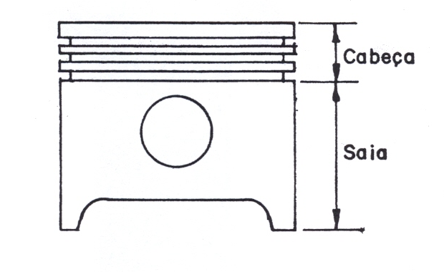

Slide 10
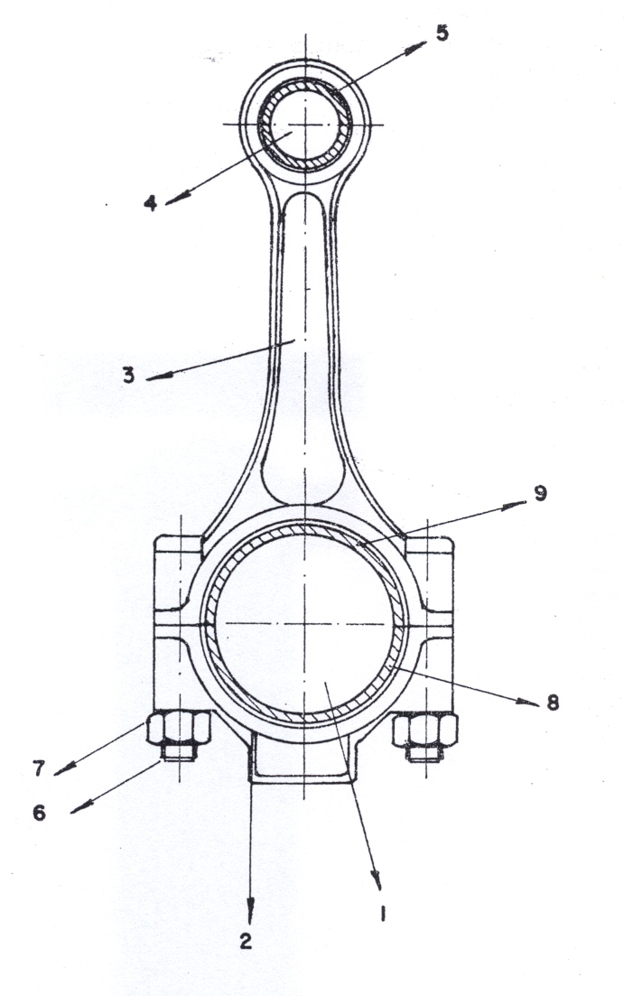

Slide 11
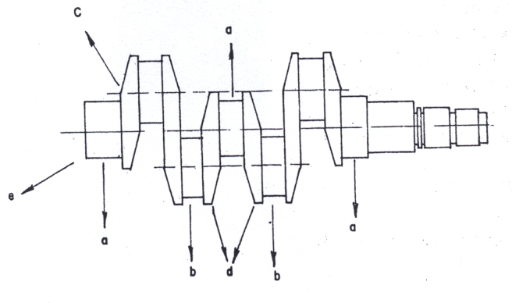

Slide 12
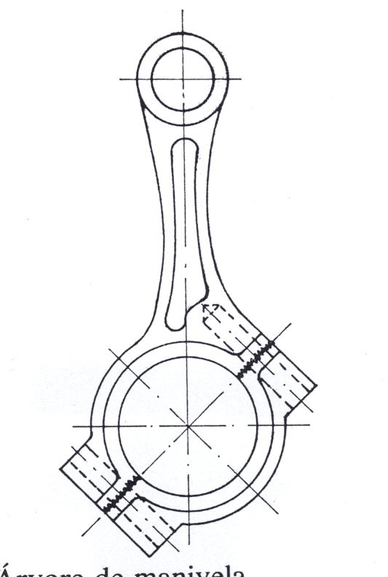

Slide 13
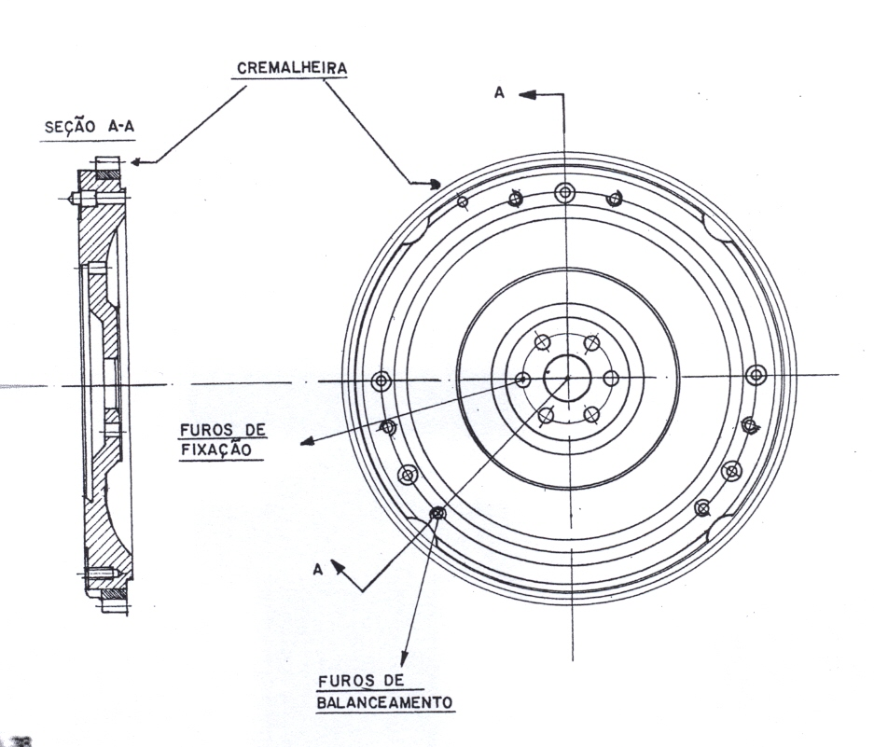

Slide 14
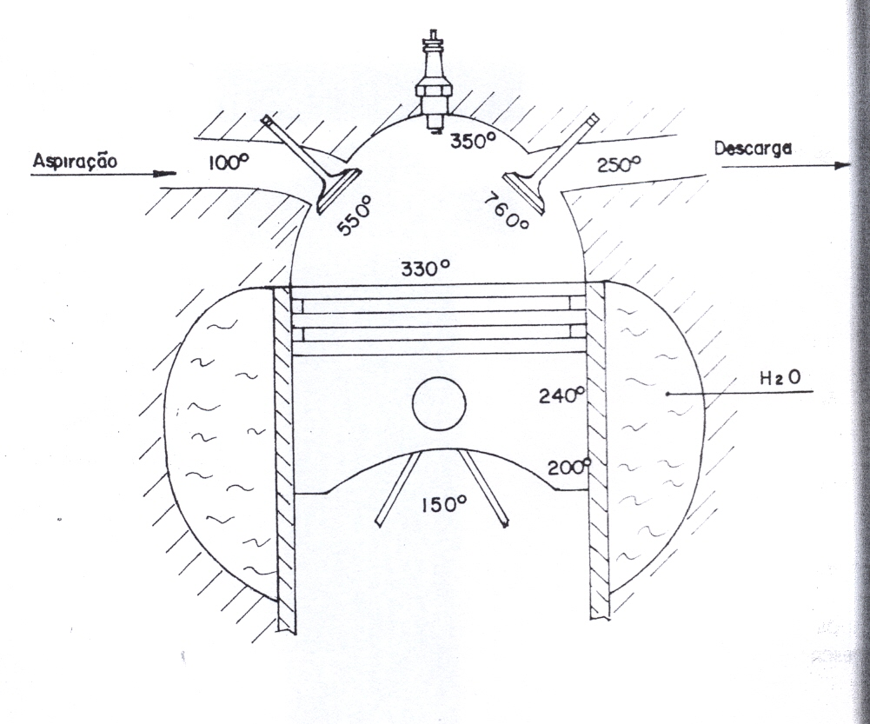

Slide 15
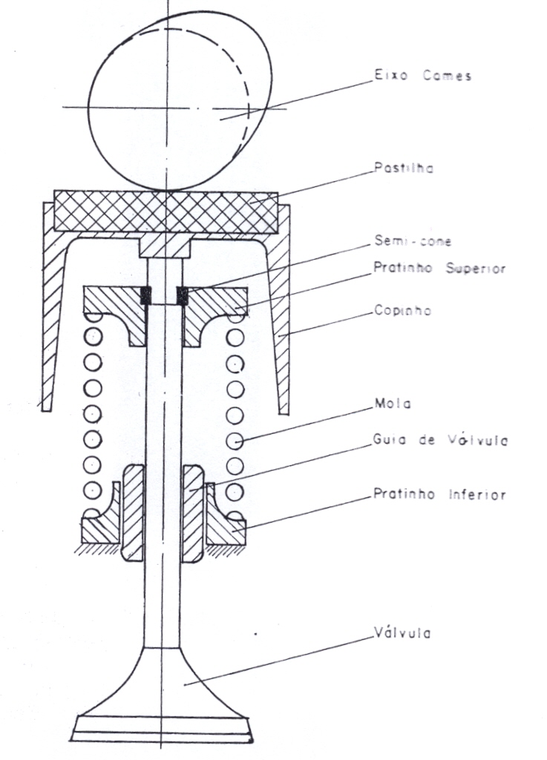

Slide 16
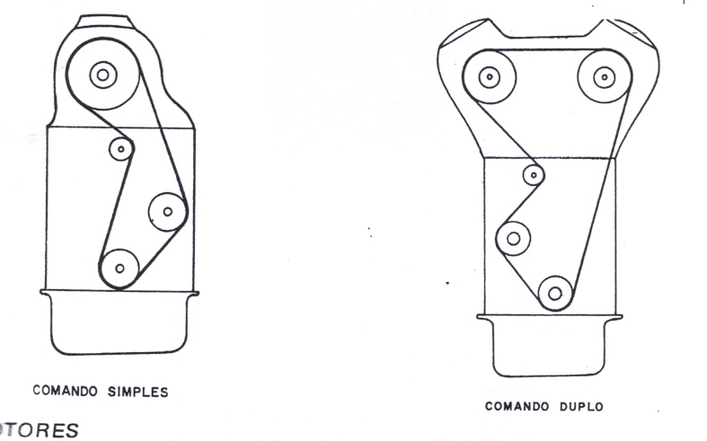

Slide 17
MOVIMENTO
DO CILINDRO

Slide 18
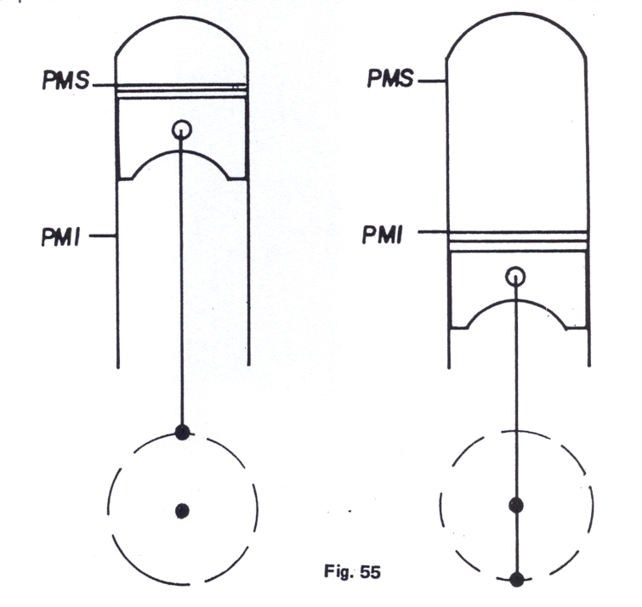

Slide 19
DEFINIÇÕES
6. CICLOS OPERATIVOS

Slide 20
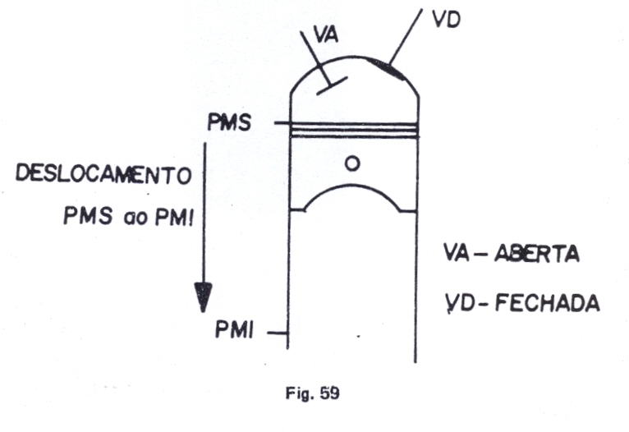

Slide 21
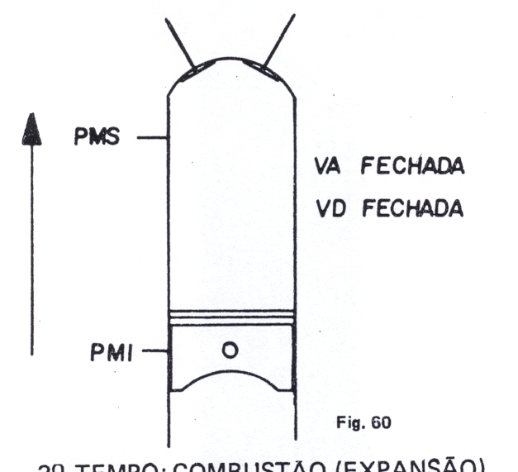

Slide 22
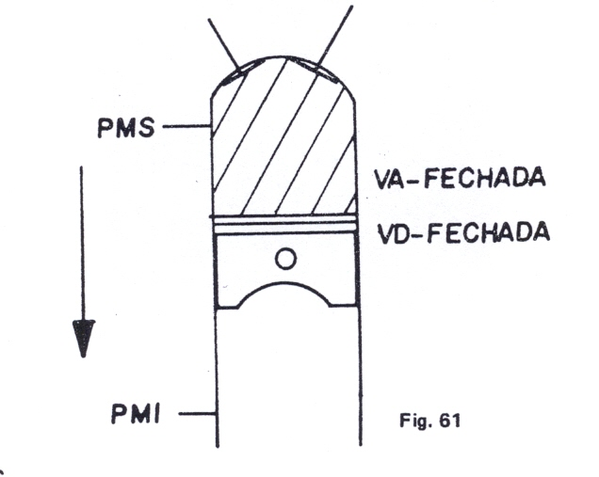

Slide 23
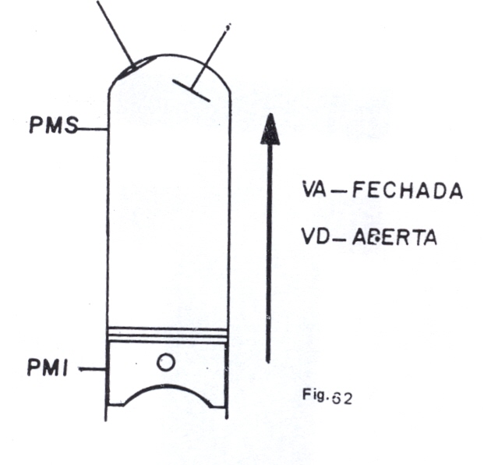

Slide 24
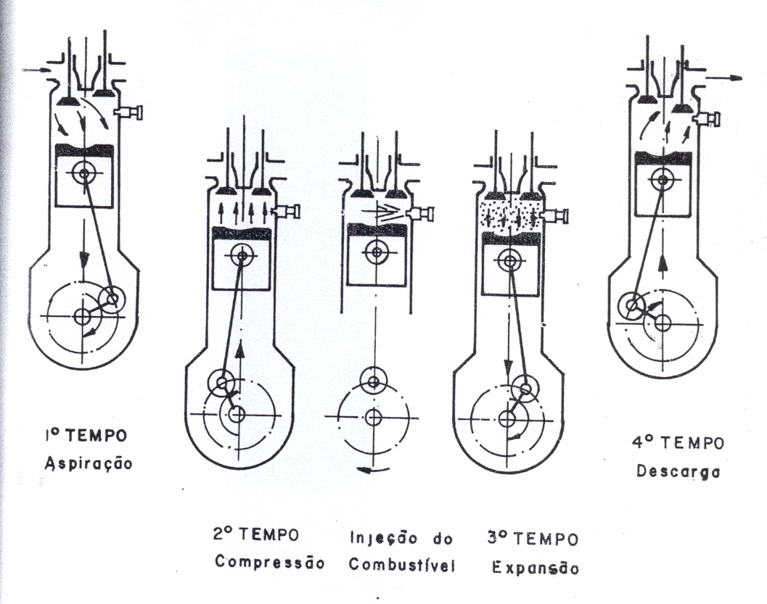

Slide 25
7. ASPECTOS DE TERMODINÂMICA

Slide 26
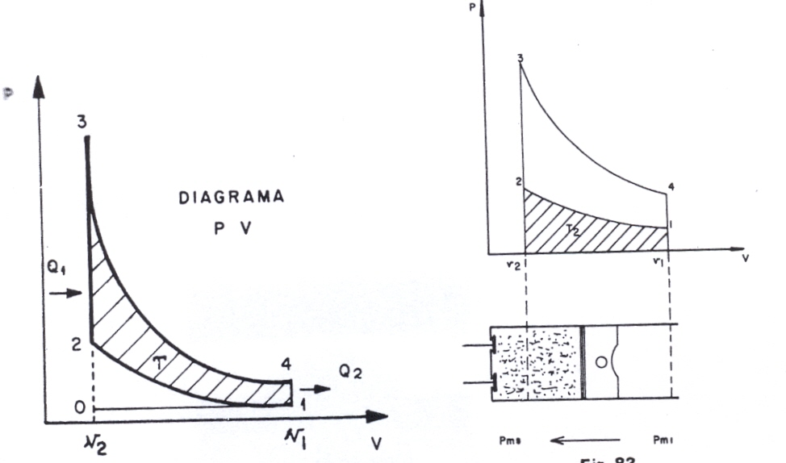

Slide 27
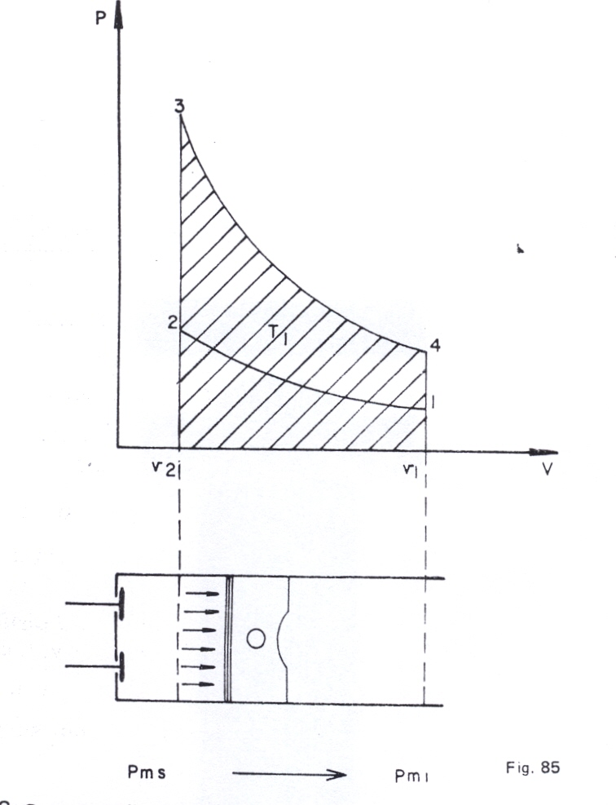

Slide 28
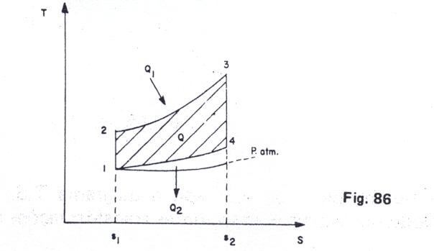

Slide 29
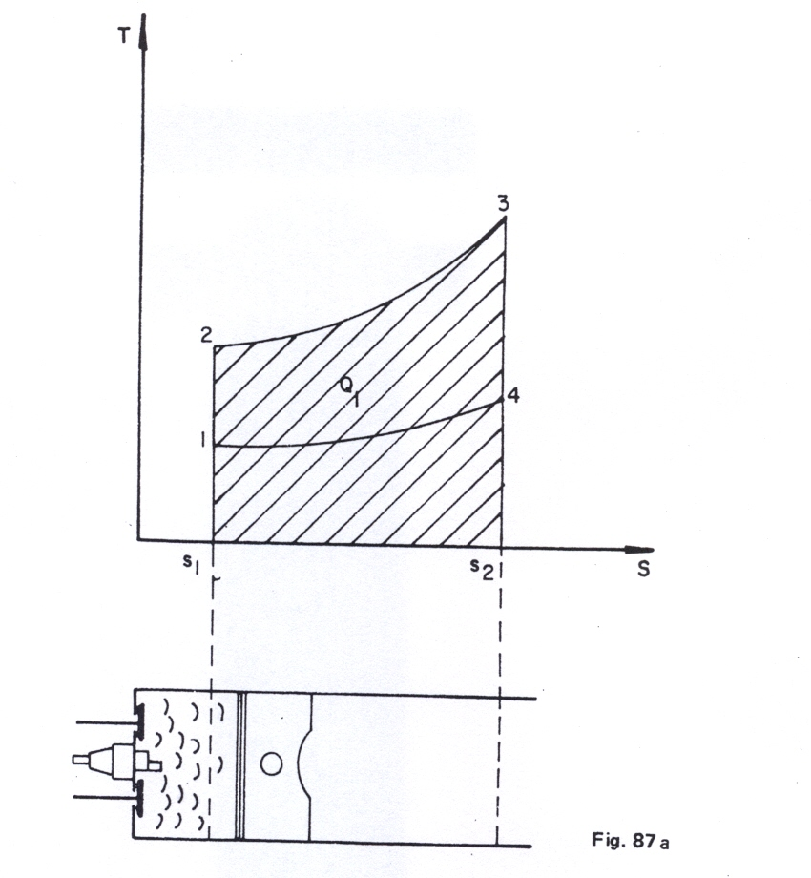

Slide 30
8. COMBUSTÌVEL

Slide 31
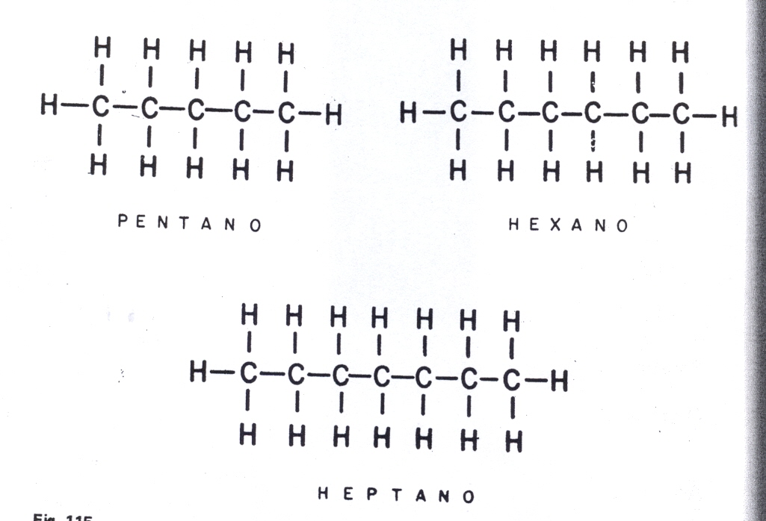

Slide 32
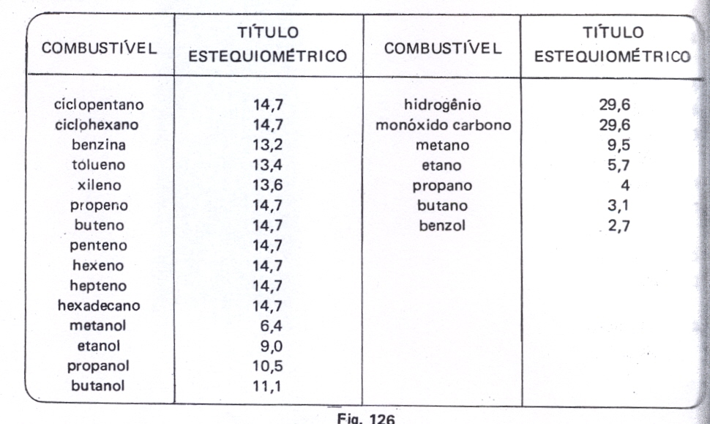

Slide 33
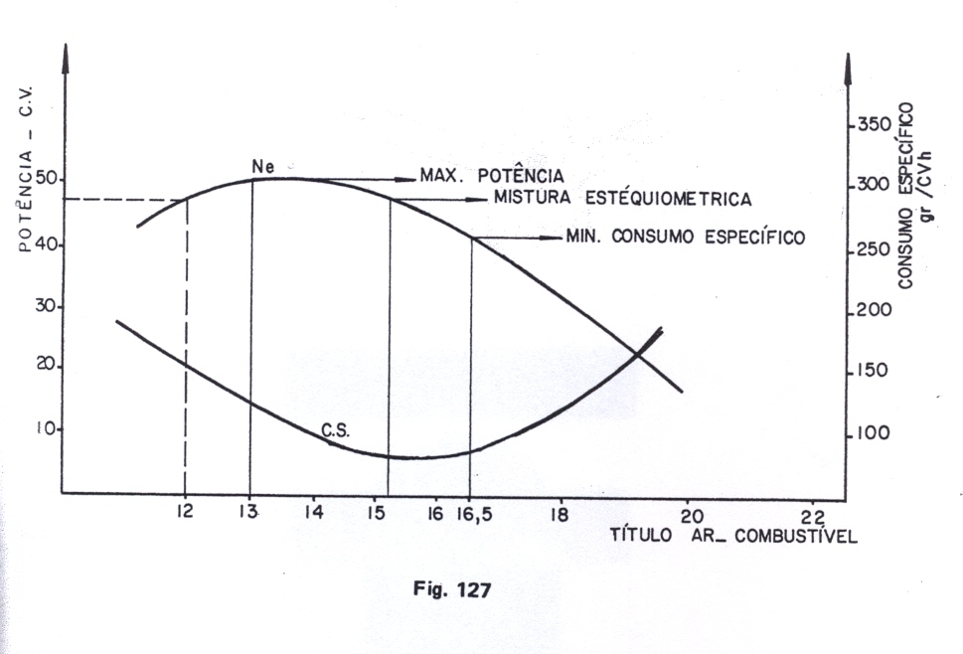

Slide 34
8. CARBURADOR

Slide 35
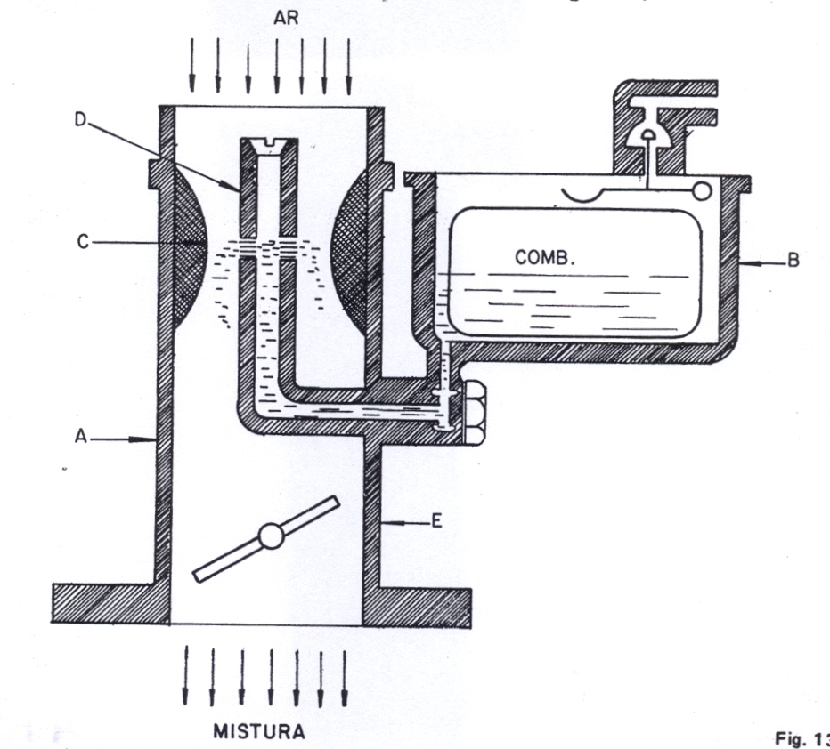

Slide 36
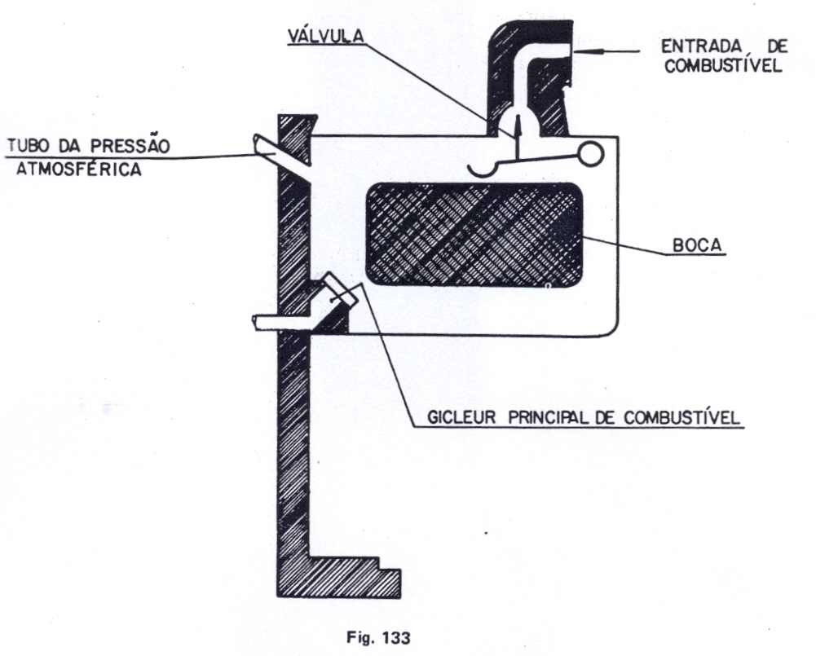

Slide 37
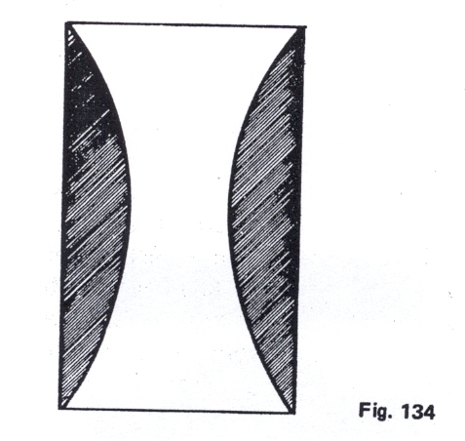

Slide 38
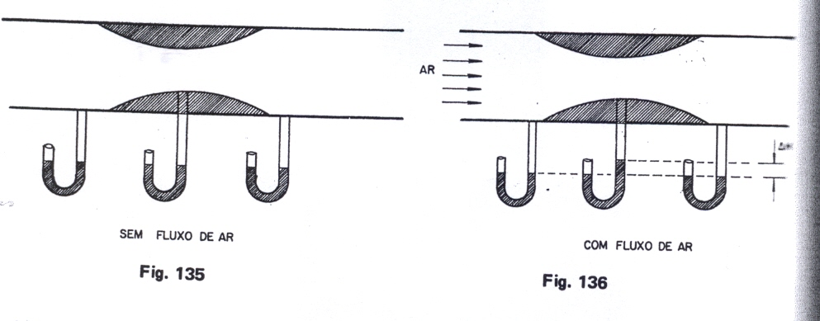

Slide 39
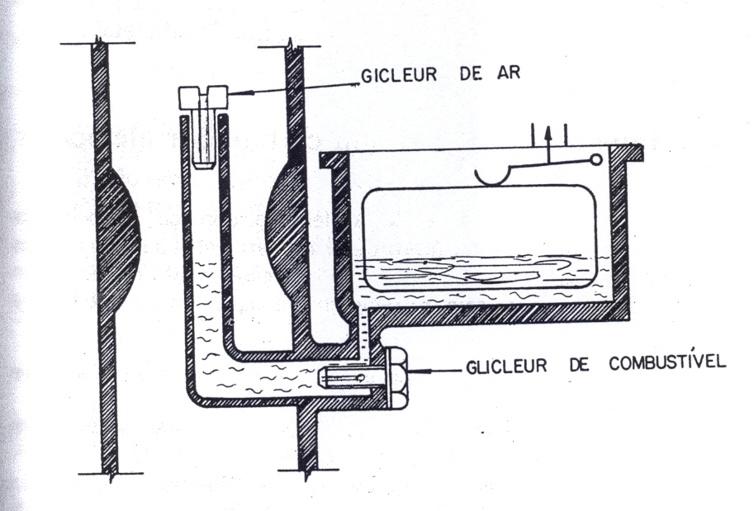

Slide 40
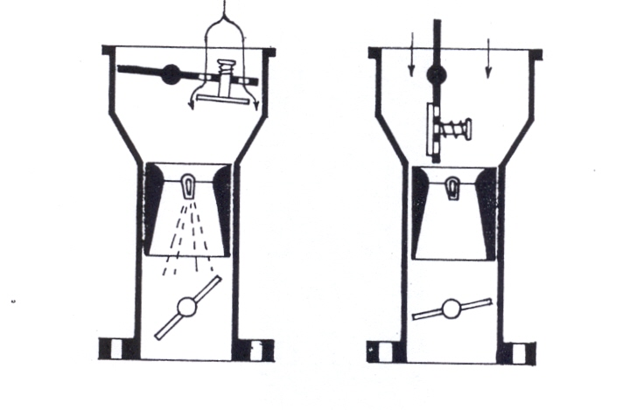
PARTIDA

Slide 41
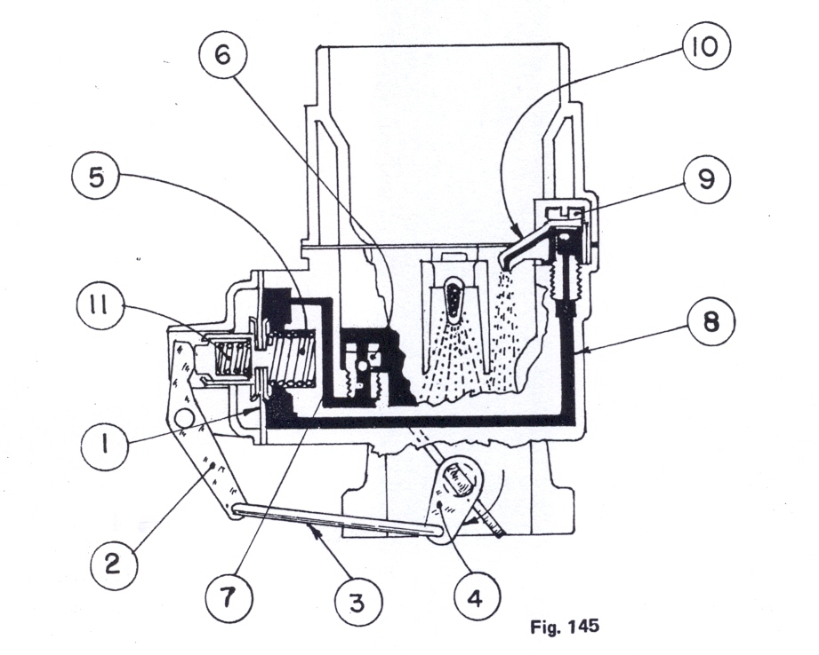
ACELERAÇÂO

Slide 42
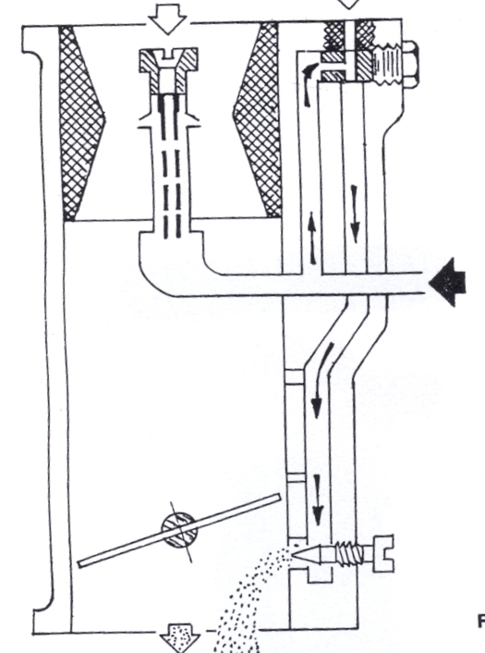
MARCHA LENTA

Slide 43
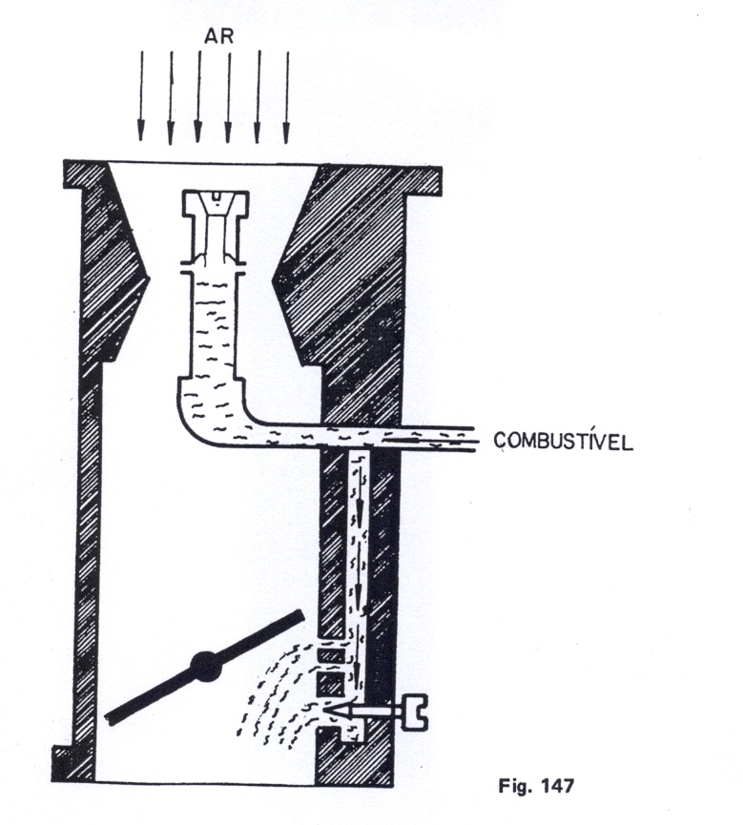
PROGRESSÂO DE ACELERAÇÂO

Slide 44
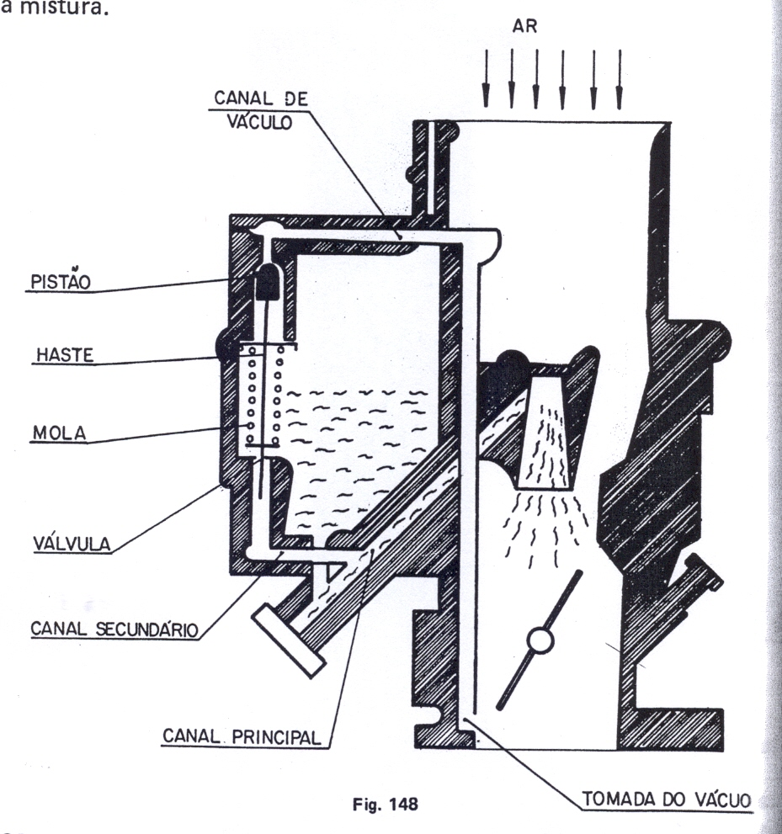
CIRCUITO SUPLEMENTAR DE POTÊNCIA

Slide 45
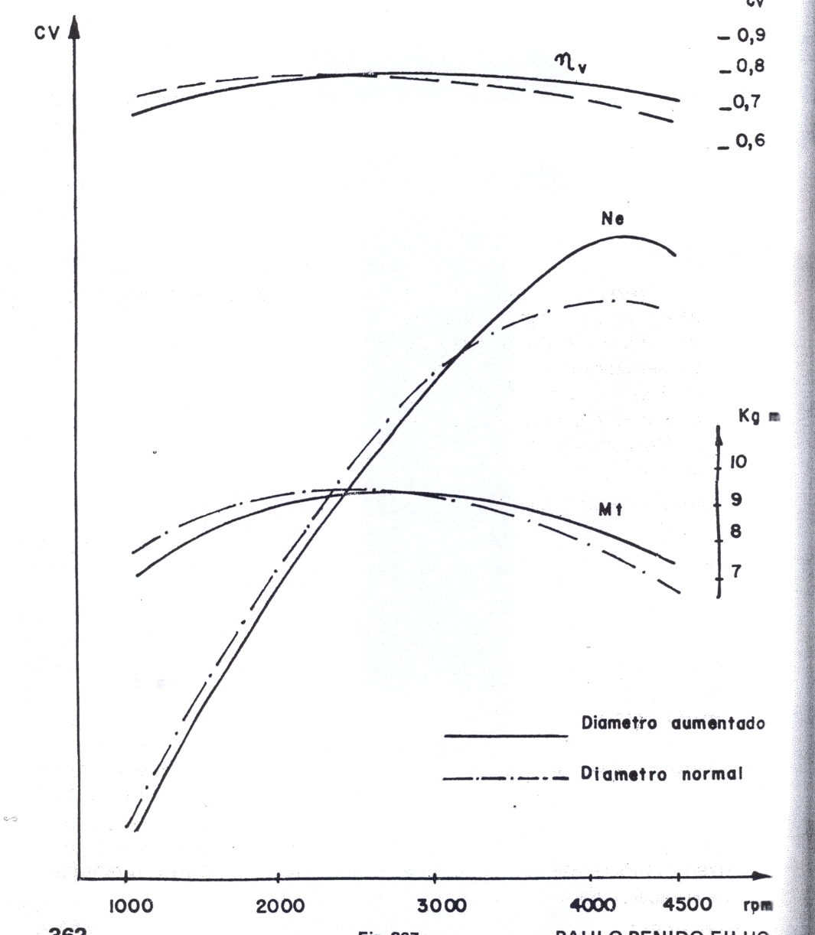

Slide 46
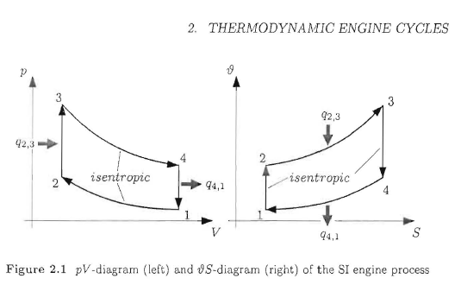

TERMODINÃMICA

Slide 47
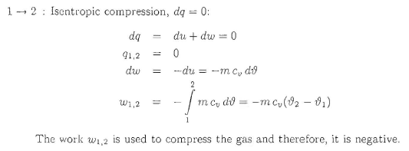

Slide 48
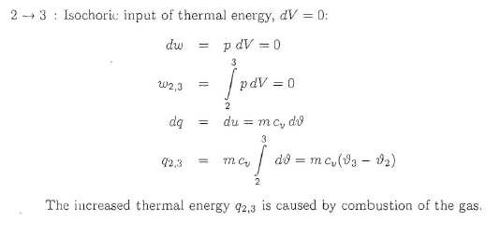

Slide 49
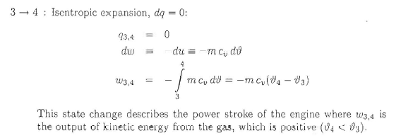

Slide 50
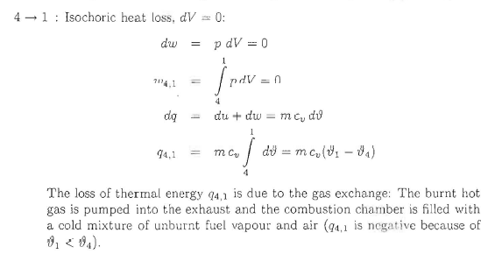

Slide 51
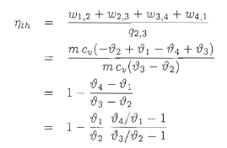

Slide 52
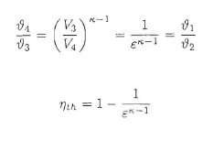
K = Cp/CV

Slide 53
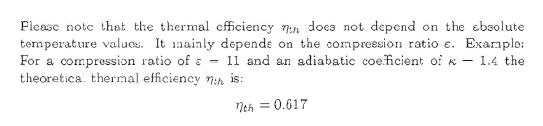

Slide 54
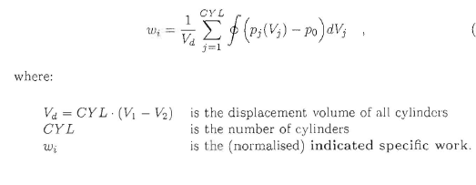

Slide 55
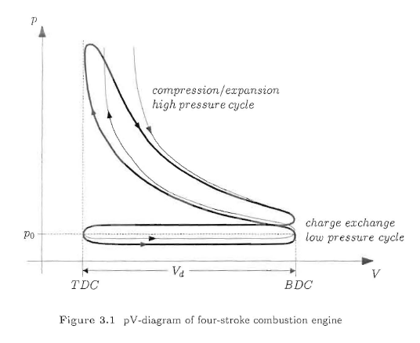

Slide 56
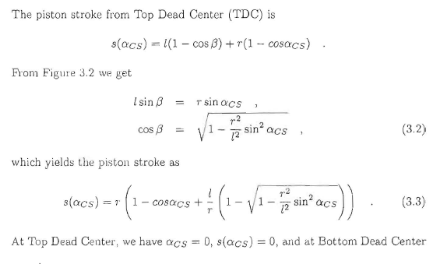

Slide 57
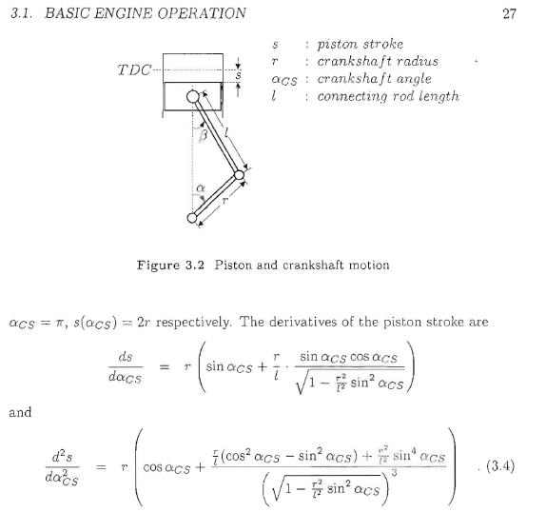

Slide 58
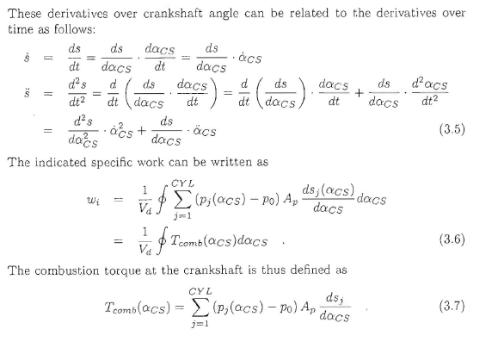

Slide 59


Slide 60


Slide 61


Slide 62


Slide 63


Slide 64


Slide 65


Slide 66


Slide 67

GERENCIAMENTO DO MOTOR

Slide 68


Slide 69


